Slide 1
근골격계 부담작업
부하 평가를 위한
동작분석 프로그램 개발
지도교수 : 김헌 교수님
20110020 한재혁
15181384 배태겸
17100181 임용환
Notes:
안녕하세요.
김헌 교수님 지도 하에 근골격계 부담작업 부하 평가를 위한 동작분석 프로그램 개발을 진행한 한재혁, 배태겸, 임용환 팀에서 발표를 맡게 된 한재혁입니다.
발표 시작하겠습니다.

Slide 2

1. 개발 배경 및 목적
2. 프로그램 소개
1) 초기 화면 구성
2) 작업 자세 분석
3) 사후분석
4) 작업 자세 개선
CONTENTS
3. 결 론
Notes:
발표는 다음과 같은 순서로 진행하도록 하겠습니다.

Slide 3
1. 개발 배경 및 목적
개발 목표 및 필요성
근골격계 부담작업이란?
작업량·작업속도·작업강도 및 작업장 구조 등에 따라 고용노동부장관이 정하여 고시하는 작업
(산업안전보건기준에 관한 규칙 제656조 제1호)
개발 필요성
여러 산업 현장에서 관절에 부담되는 불편한 작업자세로 인해 많은 작업자가 고통받음
작업부담으로 인해 작업자의 신체활동 저하, 결근 등으로 인한 노동력 상실, 작업의 질 저하
시간적으로 별도의 유해요인 조사에 대한 부담 + 경제적으로 측정장비 및 전문가 의뢰에 따른 비용 발생
사회/경제적 비용 절감 및 작업자의 작업자세 개선 필요
따라서, 근골격계 부담작업 평가를 위한 보조프로그램의 필요성을 느낌
Notes:
첫번째는 개발 배경 및 목적입니다.
우선 말씀드릴 것은 저희 주제에 나오는 근골격계 부담작업에 대한 설명입니다.
근골격계 부담작업이란 다음과 같은 조건에 따라 고용노동부장관이 정하여 고시하는 작업으로, 말 그래도 근골격계에 부담이 가는 작업을 의미합니다.
현재 많은 현장에서 관절에 부담되는 작업자세로 인해 많은 작업자가 고통받고 있습니다. 그리고 그 작업부담으로 인해 작업자에게 오는 근골격계 질환. 그에 따른 작업의 질 저하라는 문제점이 있습니다.
그리고 이런 근골격계 부담작업이 개선되지 않는 이유로는 시간적으로, 경제적으로 부담과 비용이 발생한다는 문제가 있었습니다.
따라서 저희는 이러한 사회, 경제적 비용 절감 및 작업자의 작업자세 개선을 위해 근골격계 부담작업 평가를 위한 프로그램의 필요성을 느끼게 되었습니다.

Slide 4
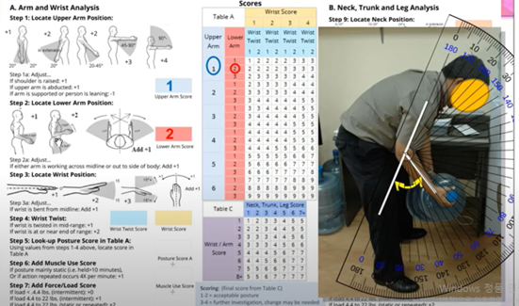
1. 개발 배경 및 목적
RULA란?
동작분석 방법
RULA의 점수 계산 방법
RULA를 동작분석 평가체계로 채택
What is RULA?
: 어깨, 팔목, 손목, 목 등 상체에
초점을 맞추어 작업부하를 평가하는 방법으로,
쉽고 빠르게 평가하기 위해 개발
작업자세
관찰 및 기록
포괄적인 값
결정
작업부하수준
결정
Notes:
그래서 그 동작분석 프로그램을 어떻게 구현할 것이냐 했을 때, 저희가 선택한 방법은 RULA를 이용하는 것이었습니다.
RULA는 상체에 초점을 맞추어 작업부하를 평가하는 방법으로 비교적 쉽고 빠르게 평가할 수 있다는 장점이 있는 동작분석 평가체계입니다.
오른쪽은 RULA의 점수 계산 방법인데 크게 세가지 순서로 진행되며 그 순서는 왼쪽 아래에 써 있는 것과 같습니다.

Slide 5
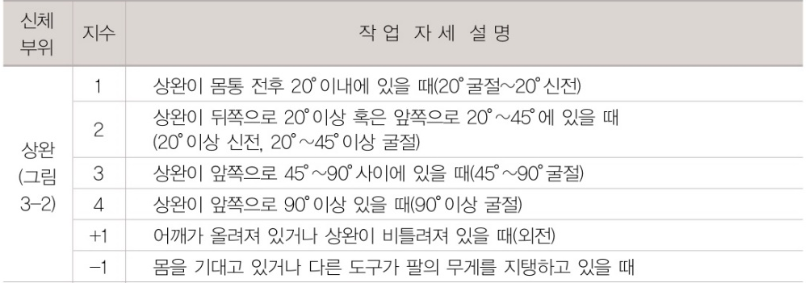
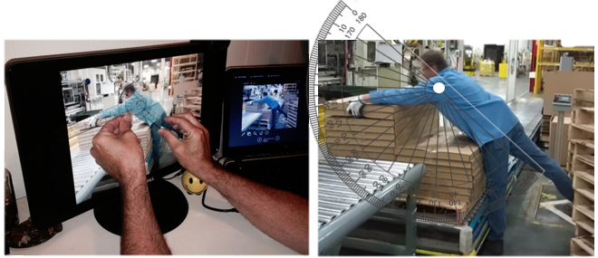
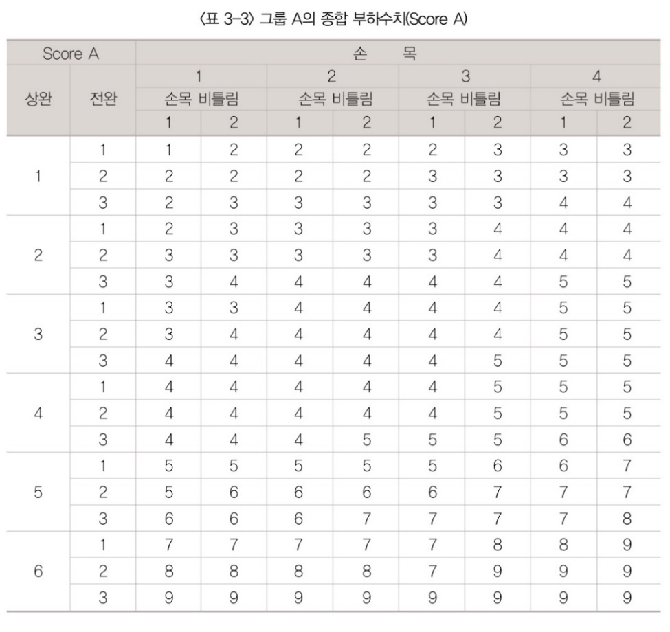
1. 개발 배경 및 목적
현재 RULA 측정 방법의 문제점
각도 측정 후 각도에 따른
부위별 점수표에 대입
부위별 점수를 도출한 후
그룹 점수표에 대입
현재 RULA는 전문가가 사진을 보고 각 부위별로 각도를 측정하여
점수표에 대입해야 되는 복잡한 과정을 거치는 문제점이 있음
Notes:
RULA는 비교적 쉽고 빠르게 동작 분석을 할 수 있는 평가 체계이지만, 그래도 문제점이 존재합니다.
현재 RULA는 전문가가 멈춰 있는 동작 사진을 보고 각도기로 각도를 측정하여 그 각도를 부위별 점수표에 대입하여 점수를 도출하고,
그 도출된 점수를 다른 그룹별 점수표에 다시 대입하여 그룹별 점수를 도출해내는 것으로 동작에 대한 전체점수를 도출하게 되어있습니다.
이러한 방법은 다른 동작분석 평가체계에 비하면 빠른 편이지만 저희가 직접 해본 결과 하나의 동작을 분석하는데 빠르면 5~10분 사이로 비전문가가 사용하기엔 복잡한 과정을 거치는 문제점이 있었습니다.
저희는 이러한 복잡한 과정을 자동화 할 수 있는 프로그램을 개발하고자 했습니다.

Slide 6
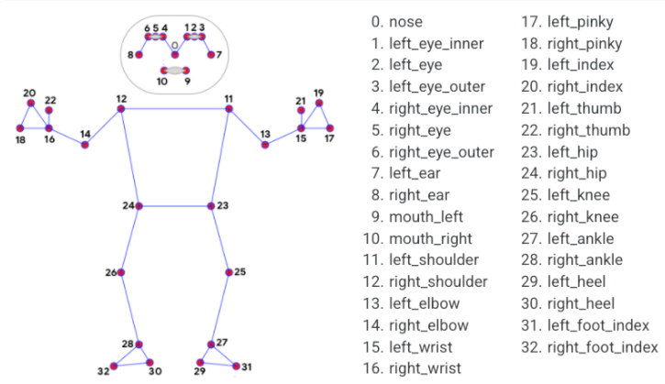
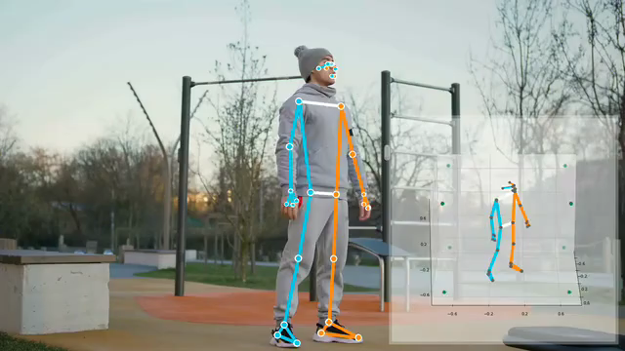
1. 개발 배경 및 목적
Mediapipe란?
RULA를 어떻게 자동 적용할까? Mediapipe 이용
Mediapipe란?
: 구글에서 인체를 대상으로 하는 인식에 대해 다양한 형태로 기능과 모델을 제공하는 오픈소스 라이브러리
[Mediapipe 모듈 사용 예시]
Notes:
RULA를 자동화 하기위해 저희가 사용한 것은 Mediapipe입니다.
Mediapipe는 Python에서 사용 가능한 라이브러리로써, 구글에서 제공하는 인체를 대상으로 다양한 기능과 모델을 제공해줍니다.
왼쪽 아래의 그림은 Mediapipe에서 제공하는 랜드마크이고, 오른쪽 아래 그림은 Mediapipe를 사용한 예시를 보여줍니다.
여기까지가 저희가 중간 발표까지 진행했던 부분이고, 다음 슬라이드부터는 프로그램의 전반적인 모습을 소개해드리도록 하겠습니다.

Slide 7
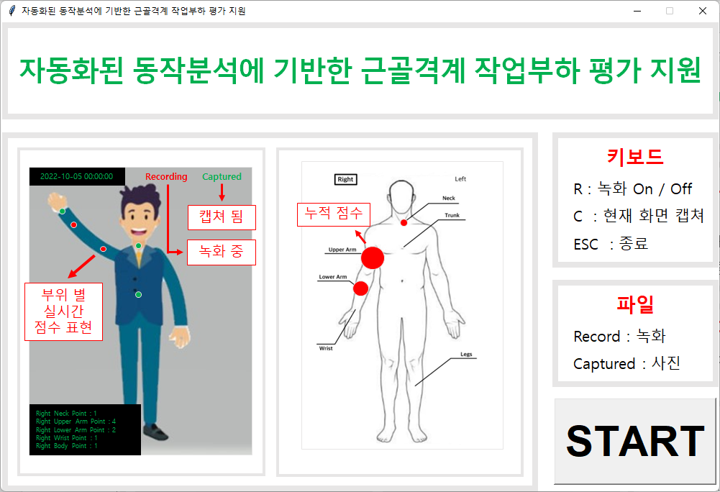
2. 프로그램 소개
초기 화면 구성
작업 자세 분석
사후분석
작업 자세 개선
Notes:
프로그램 소개는 크게 네가지 순서로 이루어져 있고, 이 네가지 순서는 사용자가 실제로 사용하는 순서와 맞게끔 설정해놓았습니다.
첫번째로 설명할 부분은 프로그램의 메인 화면입니다.
메인 화면은 동작 분석하는 화면에 대한 설명이 들어있다고 보시면 되겠습니다.
그에 맞춰서 왼쪽의 두 사진은 실시간 동작분석 화면과 동작에 따른 누적 히트맵이 그려지는 화면에 대한 설명을 하고 있습니다.
사진 오른쪽에는 동작 분석할 때에 필요한 키에 대한 설명을 나타내었습니다.
여기서 사용방법을 숙지하고나서 START 버튼을 누르게 되면 동작 분석 화면이 나오게 됩니다.

Slide 8
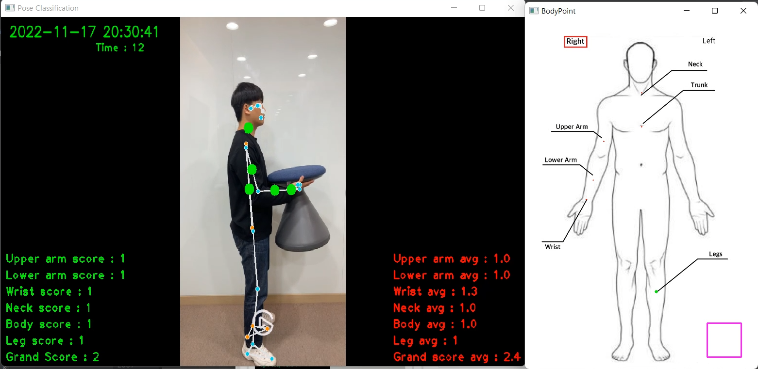
2. 프로그램 소개
초기 화면 구성
작업 자세 분석
사후분석
작업 자세 개선
Notes:
작업 자세 분석 화면은 메인 화면에서 보신것과 같이 왼쪽에는 실시간 동작 화면이, 오른쪽에는 누적 히트맵을 그리는 화면이 나오게 설정하였습니다.
우선 왼쪽 실시간 동작 화면을 먼저 설명드리겠습니다.
첫번째로 화면의 왼쪽 윗부분에서는 현재 시간이 나오고 그 아랫줄에는 프로그램의 현재 동작 시간이 나오게끔 되어있습니다.
그리고 왼쪽 아랫부분에는 현재 동작의 부위별 부하 점수가 나오게 됩니다. 이 중 RULA에서 가장 중요한 것은 Grand Score 부분으로, 이 부분의 점수에 따라 동작의 전체적인 작업 부하수준이 결정됩니다.
마지막으로 오른쪽 아랫부분은 동작을 촬영하고 나서 현재까지 부위별 부하 점수의 평균값이 나오게 됩니다.
다음으로 오른쪽 누적 히트맵 화면을 설명드리겠습니다.
오른쪽 화면은 누적 히트맵 화면이라는 이름에 맞게 각 부위별로 일정 값 이상이 되는 점수가 나오면 원의 크기를 점점 키워가면서 사용자에게 시각적으로 각 부위에 걸리는 부하의 정도를 바로 파악할 수 있게끔 해줍니다. 그리고 각 부위에 그려진 원을 마우스로 클릭하게 되면 부위별로 가산점을 줄 수 있는 화면이 별도로 나오게 되면서 보다 정확한 작업 부하 평가를 할 수 있게 해줍니다. 또한 무거운 물체를 들고 작업을 하는 경우에는 오른쪽 아래에 보라색 네모를 클릭하게 되면 물체의 무게를 지정할 수 있는 화면이 나오게 되고 무게를 지정해주게 되면 무게에 따라 동작 전체에 가산점이 부가됩니다.
다음 슬라이드에서 말로 설명드린 부분을 영상으로 보여드리도록 하겠습니다.

Slide 9
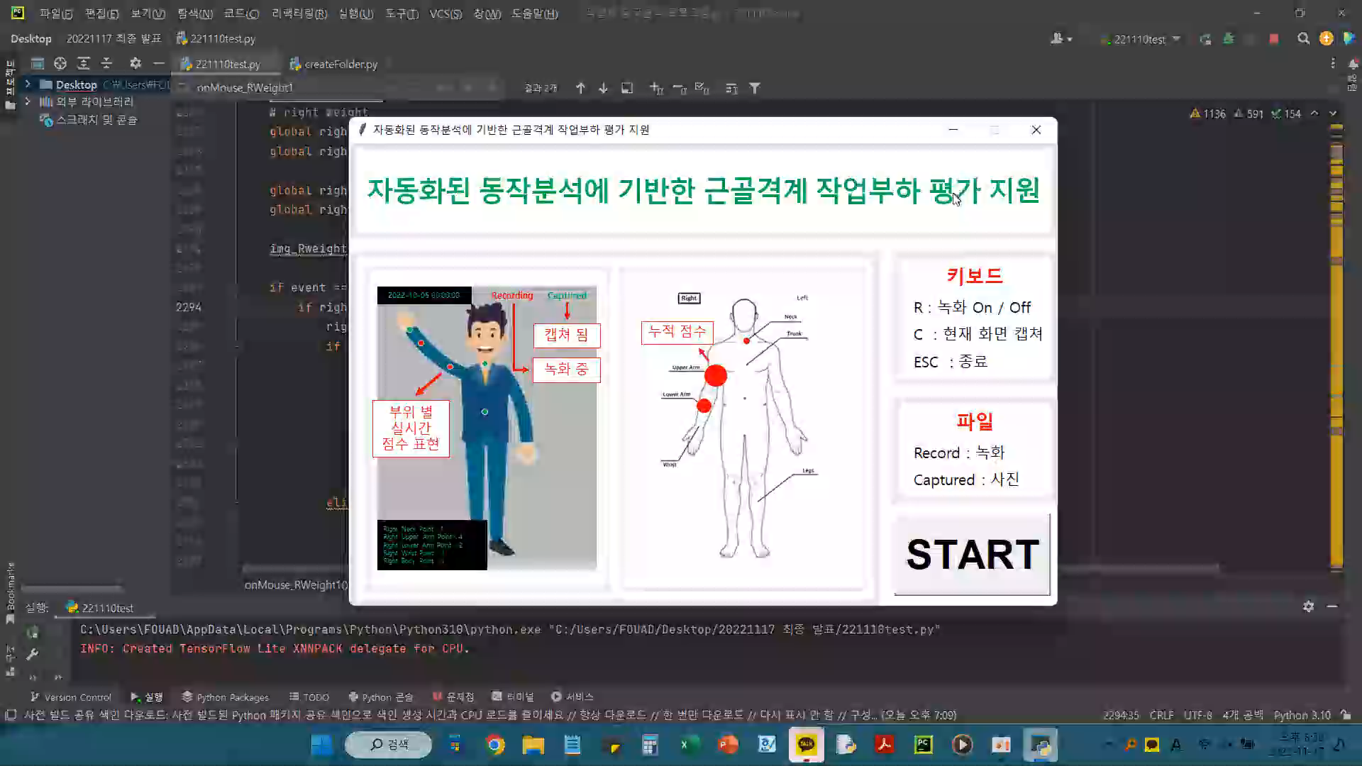
2. 프로그램 소개
초기 화면 구성
작업 자세 분석
사후분석
작업 자세 개선
Notes:
앞에서 말씀드린 것과 같이 메인 화면이 나오게 되고 START 버튼을 누르게 되면 측정방향을 왼쪽 또는 오른쪽으로 나누어서 선택하게 됩니다. 측정방향을 선택하면 동작분석 화면이 나오게 되고 히트맵을 누르면 가산점도 부여할 수 있습니다.

Slide 10
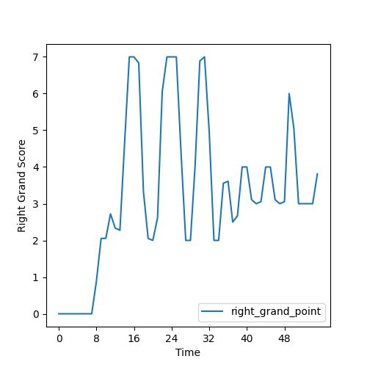
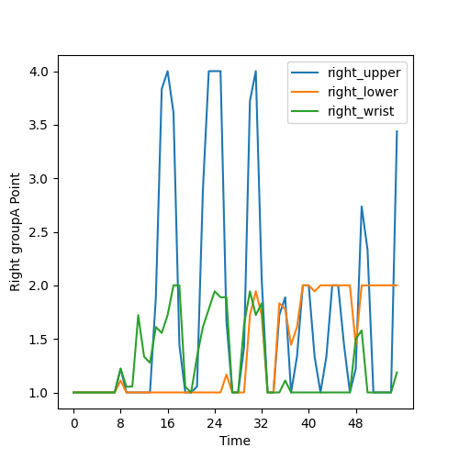
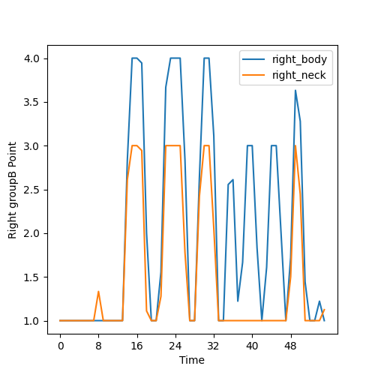
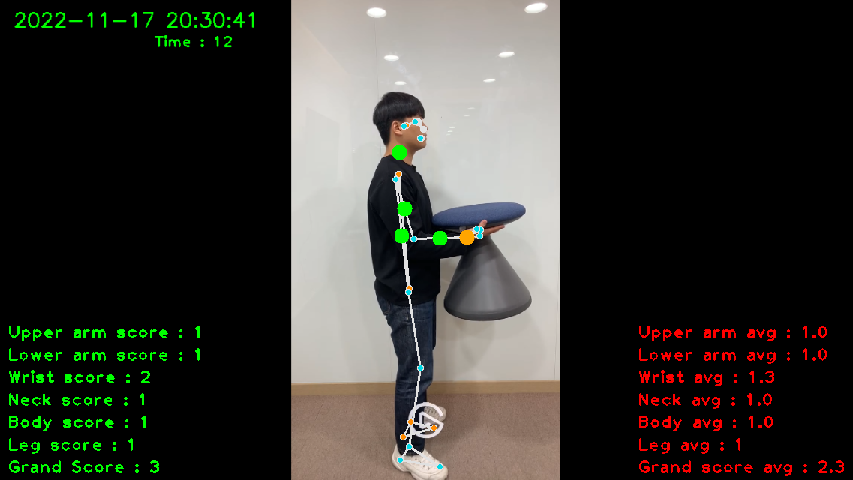
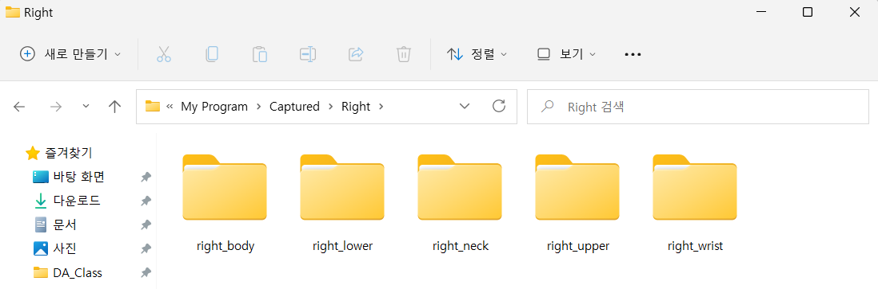
2. 프로그램 소개
초기 화면 구성
작업 자세 분석
사후분석
작업 자세 개선
부위별 또는 전체적인 부하를
확인할 수 있는 그래프
각 부위별 폴더에 저장된 사진
Notes:
다음으로는 사후분석입니다.
저희 프로그램에서는 동작 캡쳐, 동작 녹화, 그래프의 총 세가지 방법으로 사후분석을 지원합니다.
동작 캡쳐는 일정 점수 이상의 동작에서 자동으로 동작을 캡쳐해주는 기능으로, 사용자가 추후에 높은 점수의 동작만 선별하여 볼 수 있게끔 해줍니다. 동작 녹화는 사용자가 보기에 부담이 갈 것같은 부분을 녹화하는 기능으로, 동작 분석중 R키를 누르면 녹화가 시작되고 한번 더 누르면 녹화가 종료되어 프로그램 사용 이후에 동작을 돌려볼 수 있게 해줍니다.
마지막으로 그래프는 화면에 보시는 것과 같이 세가지가 있는데요, 이 세가지는 각 그룹별 점수를 기록한 그래프로 그래프의 점수가 유독 튀어나온 부분이 전체 동작중에서 가장 작업 부하가 높은 부분이라고 할 수 있겠습니다. 사용자는 이 그래프를 바탕으로 어느 시간대에서 가장 작업 부하가 심한지 알 수 있고, 이를 통해 캡쳐본과 녹화본을 비교하면서 작업 자세를 어떻게 수정해야할지 결정할 수 있습니다.

Slide 11
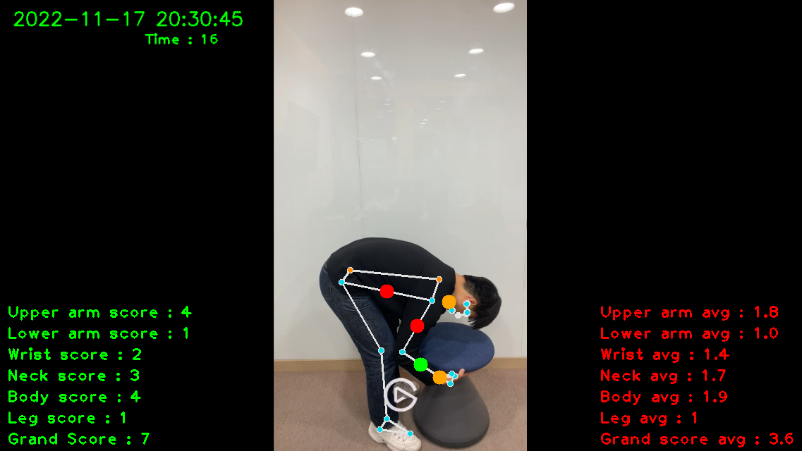
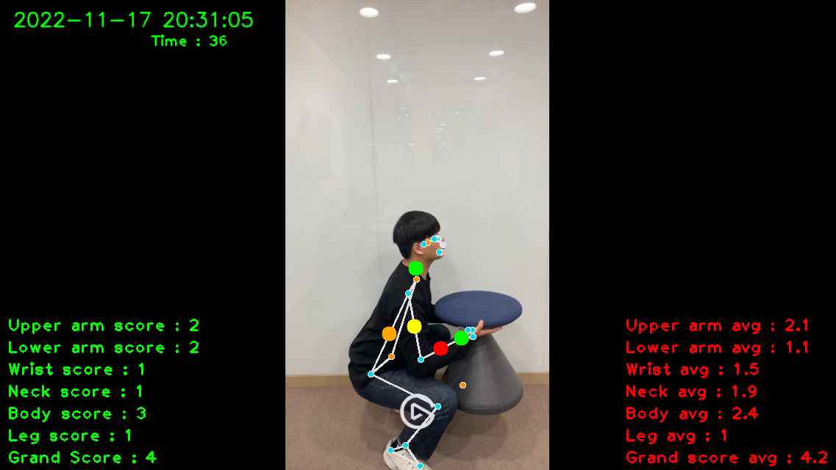
2. 프로그램 소개
초기 화면 구성
작업 자세 분석
사후분석
작업 자세 개선
개선 전보다 개선 후의 점수가 전체적으로 낮아진 모습을 확인할 수 있다.
Notes:
프로그램 소개의 마지막은 작업 자세 개선입니다.
왼쪽의 사진은 저희가 프로그램을 시연하면서 작업 부하가 가장 높게 나온 부분인데요, 그래프를 보고 이 동작이 부하가 많이 걸림을 알 수 있었고, 부위별 작업 부하 정도를 확인하여 오른쪽과 같이 작업 자세를 개선해보았습니다.
그랬더니 작업 자세 개선 전과 비교하여 Grand Score가 7점에서 4점으로 매우 낮아진 모습을 확인할 수 있었습니다.

Slide 12
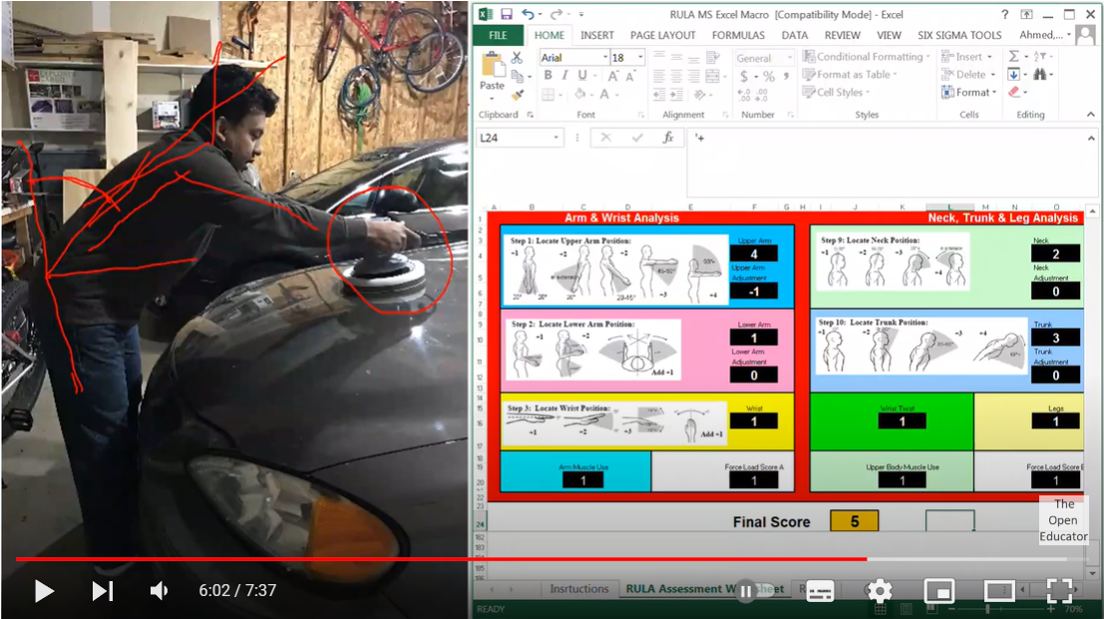
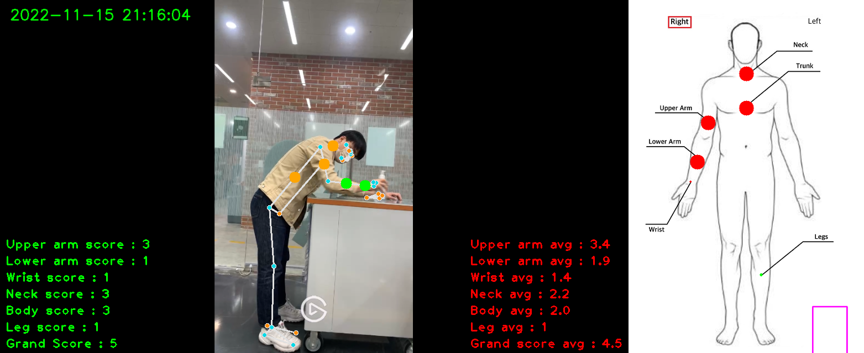
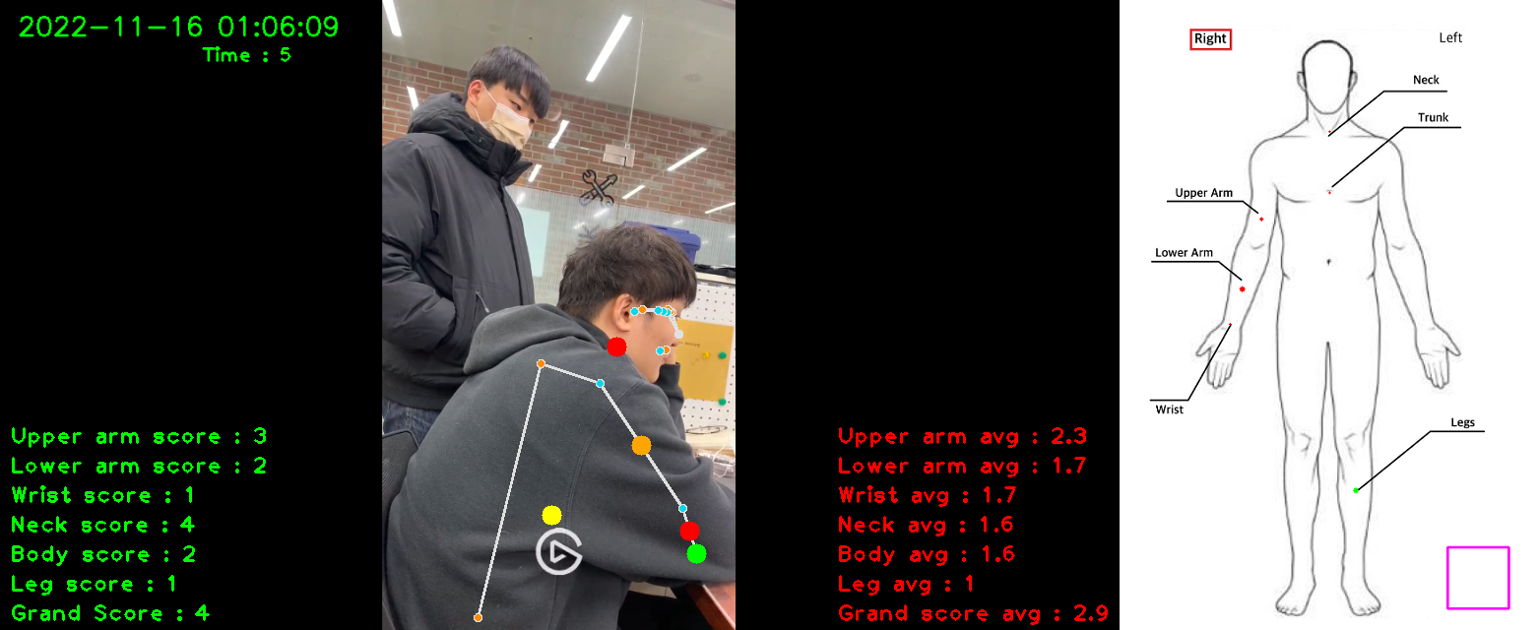
2. 프로그램 소개
검 증 – 전문가 평가
동작 분석 전문가가 평가한 점수(5점)와 프로그램이 평가한 점수(5점)이 동일함을 알 수 있다.
Notes:
지금까지 소개해드린 프로그램이 RULA 점수를 잘 반영하는지 확인하기 위해서 두가지 방법으로 검증을 해보았습니다.
첫번째는 전문가 평가입니다.
전문가 평가는 동작 분석 전문가가 동작 분석을 실행한 영상을 바탕으로 작업자세를 동일하게 설정한 후, 전문가의 동작분석 결과와 저희 프로그램의 동작분석 결과를 비교하는 검증입니다.
다음의 사진에서 보시는 것과 같이 전문가가 평가한 점수와 프로그램이 평가한 점수가 5점으로 동일한 것을 확인 할 수 있습니다.

Slide 13
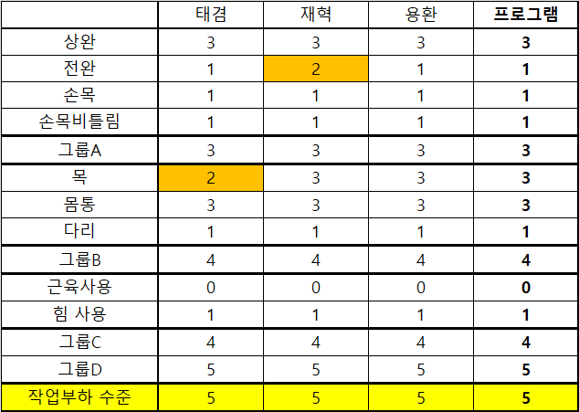
2. 프로그램 소개
검 증 – 팀원 평가
작업자세선정
작업자세
분석
작업자세
캡쳐
팀원 개별
작업자세 분석
개별 분석과
프로그램 분석 비교
검 증
팀원 전원이 개별 평가한 점수(5점)와
프로그램이 평가한 점수(5점)이 동일함을 알 수 있다.
Notes:
다음은 팀원 평가입니다. 팀원 평가는 저희 팀 세명이 작업자세를 하나 선정하고, 각각 동작을 RULA 평가체계를 이용하여 분석한 후 나온 분석 결과를 프로그램이 분석한 결과와 비교하는 평가 방법입니다.
왼쪽에 나와있는 표를 보시면 저희 세명이 분석한 작업부하 수준과 프로그램이 분석한 작업부하 수준이 5점으로 일치함을 알 수 있었습니다.
이상으로 프로그램 소개를 마치고 결론을 말씀드리겠습니다.

Slide 14
3. 결 론
개발목표와 비교
개발목표
01
경제성 및 편의성을 위해 별도의 촬영장비 없이 핸드폰으로도 측정 가능하도록 함
목표
달성
02
후속 연구의 편의를 위해 오픈소스 프로그래밍 언어인 Python을 이용함
03
작업 부하의 정도가 높은 부분을 선별하여 시각적으로 발췌해서 보여줌
04
검증 절차를 통해, 프로그램이 평가기법을 잘 수행하고 있는지 확인
Notes:
첫번째는 개발목표와의 비교입니다. 화면의 개발목표는 저희 Proposal 부터 프로그램의 목표로 지향했던 것인데요, 결과적으로 저희는 개발목표 네가지를 전부 달성하였다고 생각합니다.
저희 프로그램은 별도 촬영장비 없이 핸드폰으로 측정이 가능하며, 핸드폰 연결이 부득이하게 불가능할 경우 화질이 낮은 문제가 있지만 노트북 웹캠으로도 측정 가능하다는 장점이 있습니다.
그리고 이번 연구의 후속 연구를 위하여 누구나 사용가능한 Python을 이용하여 개발하였습니다.
또한 작업 부하가 높은 부분을 자동으로 캡쳐하여 사용자에게 시각적으로 확인할 수 있게끔 했습니다.
마지막으로 팀원 평가 및 전문가 평가를 통하여 프로그램이 RULA 평가기법을 잘 수행하고 있음을 확인하였습니다.

Slide 15
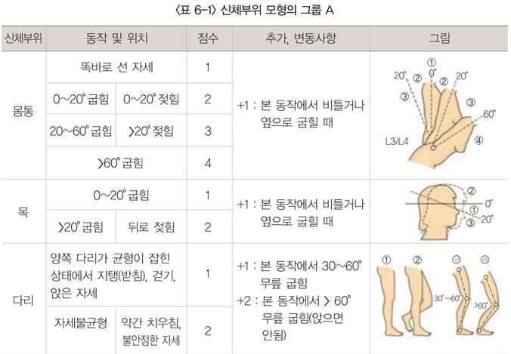
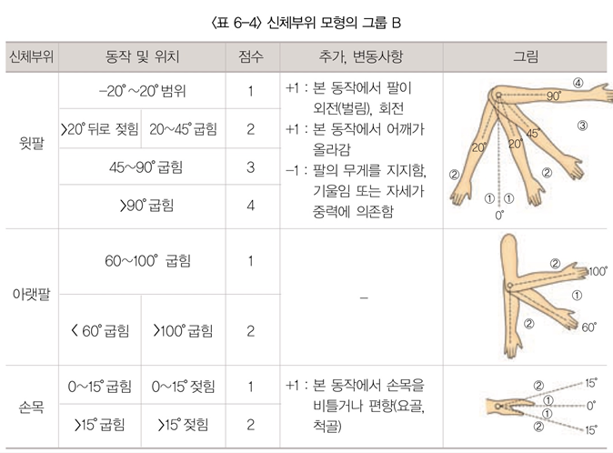
3. 결 론
기대 효과
01
별도의 측정장비 및 전문가 의뢰에 따른 비용 절감
05
RULA 외에, 각도 기반 평가기법을 코드 수정을 통해 적용 가능
(다양한 평가기법 적용가능)
02
동작분석에 들어가는 시간이 줄어듦
03
보다 활발한 동작분석 수행
예시)[REBA 평가기법의 평가모형]
04
궁극적으로 사회적 갈등 완화
사회적/경제적 비용 절감 및 작업자의 삶의 질 개선
Notes:
저희는 이 프로그램으로 인하여 현장에서 측정장비 및 전문가 의뢰에 따른 비용 부담이 줄어들고, 복잡한 과정을 자동화함으로써 동작 분석에 들어가는 시간적 부담을 줄일수 있다고 판단했습니다. 이 두가지 기대 효과로 인해 지금보다 활발한 근골격계 부담작업 동작분석이 수행될 것으로 예상되고 궁극적으로 사회적 갈등 완화, 그리고 사회적, 경제적 비용 절감 및 작업자의 자세 개선을 통한 삶의 질 향상을 기대하고 있습니다.
연구 목적으로는 이번에 저희가 사용한 RULA 평가기법 이외에 각도를 기반으로 하는 다른 평가기법 또한 약간의 코드 수정으로 적용이 가능하게 함으로써 후속 연구가 용이해질 것으로 기대하고 있습니다.

Slide 16
3. 결 론
한계점
01
작업자세를 분석하는 환경(조명 및 배경 등)에 따른 랜드마크 인식 정확도 차이
02
작업자의 모습(너무 헐렁한 옷이나 마스크 착용 등)에 따른 랜드마크 인식 정확도 차이
03
부위별 각도 측정 점수 이외에 가산점을 수동으로 처리해야 되는 문제
04
작업 자세를 어떻게 변경하여야 할지 사용자의 판단에 맡김
Notes:
그러나, 저희가 개발을 진행하면서 몇가지 한계점에 부딪혔습니다.
첫번째, 두번째 한계점은 Mediapipe를 이용하는 것에 대한 문제였는데 Mediapipe의 랜드마크 인식이 작업을 분석하는 환경이나 촬영하는 작업자의 모습에 따라 정확도 차이를 보인다는 것이었습니다. 그 정확도의 차이가 프로그램을 구동하지 못하는 정도의 치명적인 정확도 차이가 아님을 실험계획법을 통하여 확인하긴 하였으나, 환경에 따라 또는 작업자의 복장에 따라 미세하게나마 차이가 존재하기에 한계점이라고 판단하였습니다.
다음은 가산점을 부여하는 것입니다. RULA에는 각도 이외에도 사용자가 임의로 판단하여 가산점을 부여해야하는 항목이 존재하는데, 저희 프로그램에서는 이러한 가산점 항목까진 자동화하지 못하여 사용자가 동작에 따라 수동으로 가산점을 부여해주어야 하는 한계점이 존재했습니다.
마지막 네번째 한계점은 프로그램이 작업자의 작업자세를 어떤 식으로 변경해주어야 하는지 직접 제시해주지 못한다는 것입니다.
저희 프로그램은 작업자세에서 작업부하가 많이 걸리는 부위가 어디인지, 어느 시점인지 제시해주고 그 이후에 작업 자세를 변경하는 것은 온전히 사용자의 몫이라는 문제점을 가지고 있습니다.
이러한 한계점을 후속 연구가 진행된다면 더 보완될 수 있을 것으로 기대하고 발표 마치도록 하겠습니다.

Slide 17
thank you ;-)
감사합니다
Notes:
감사합니다.

Slide 18
Q & A
질의응답

